Slide 1
Frokostmøte om pensjon - spesielt om nye regler for innskuddspensjon
Wenche Seljeseth
Konserndirektør

Slide 2
Mål for møtet
Innskuddspensjon:
Forstå hva som må endres og mulighetsrommet
Forstå hvorfor reglene er endret
Bli klar over tidsfristen som er satt
Vite hvem som kan hjelpe til med råd og gjennomføring
Din pensjon:
Vite hvor du finner informasjon om din pensjon
Hvordan du finner ut om du trenger å spare selv
Vite hvem som kan hjelpe deg med råd og gjennomføring
Tlf 07303
Tlf 07300

Slide 3
Pensjonssystemet i Norge
Egen sparing
Tjenestepensjon
Folketrygden

Slide 4
Innskuddspensjon
Pensjonskapital
Minimum utbetales i 10 år eller til 77 år
Avkastning
Utbetaling
Innskudd
Tidligst når du er 62 år

Slide 5
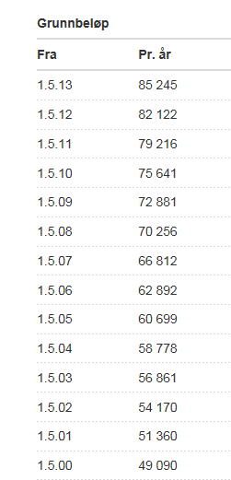
To sentrale begreper
Grunnbeløpet i folketrygden:
Brukes gjennomgående i pensjonssystemet
Reguleres årlig
Er nå kr 85.245
Knekkpunkt:
Brukes gjennomgående i pensjonssystemet
som skille mellom nivåer

Slide 6
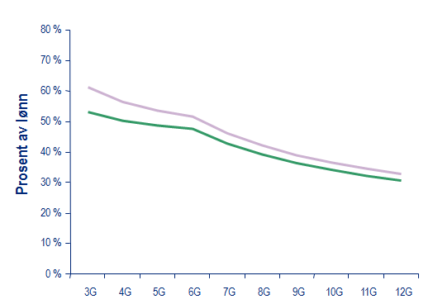
Gammel folketrygd og gammel innskuddspensjon
Gammel folketrygd
opptjening fra 1 G
knekkpunkt på 6 G
opp til 12 G
Gammel innskuddspensjon
Maks grense:
Lønnsnivå
12 G
8 % av lønn mellom
6 G og 12 G
6 G
5 % av lønn mellom
1 G og 6 G
1 G
kr 512.00
kr 1.023.000
G = 85.245

Slide 7
Ny folketrygd og ny innskuddspensjon
Ny folketrygd
Ny innskuddspensjon
Maks grense:
Lønnsnivå
12 G
Kr 1.023.000
Ingen opptjening for lønn over 7,1 G
Tilleggsinnskudd på 18,1 % av lønn mellom 7,1 G og 12 G
7,1 G
7,1 G
Kr 605.000
7 % av lønn fra første krone til 12 G
Tjener opp 18,1 % fra første krone til 7,1 G
Kr 1
Kr 1
G = 85.245

Slide 8
Fra gammel til ny innskuddspensjon Frist: 31.12.2016
Gammel innskuddspensjon
Ny innskuddspensjon
Maks grense:
Maks grense:
12 G
12 G
8 % av lønn mellom 6 G og 12 G
Tilleggsinnskudd på 18,1 % av lønn mellom 7,1 G og 12 G
7,1 G
6 G
7 % av lønn fra første krone til 12 G
5 % av lønn mellom 1 G og 6 G
1 G
Kr 1
G = 85.245
7,1 G = 605.000
12 G = 1.023.000
Notes:
Fra første lønnskrone. Utgjør 1.705 kroner per år eller 142 kroner per måned per ansatt.

Slide 9
Hvilket nivå på innskuddspensjonen skal du velge?
Obligatorisk nivå
Ny innskuddspensjon
Maks grense:
12 G
12 G
Tilleggsinnskudd på 18,1 % av lønn mellom 7,1 G og 12 G
7,1 G
2 % av lønn mellom 1 og 12 G
7 % av lønn fra første krone til 12 G
1 G
Kr 1
G = 85.245
Notes:
Obligatorisk tjenestepensjon (OTP) er uendret og har fortsatt sparing 2 % av lønn mellom 1 – 12 G.

Slide 10
Kriterier i vurderingen
Bedriftens økonomi
Tilgang på kvalifisert arbeidskraft
Turnover
Lønnsnivået i bedriften
Pensjon som gode for de ansatte

Slide 11
Generelt om pensjon

Slide 12
Fleksibelt pensjonsuttak
Du kan ta ut pensjon fra du fyller 62 år
og du kan fortsette i jobb selv om du tar ut pensjon
+
Jobb

Slide 13
Årlig pensjon sammenlignet med om du tar ut når du er 62 år
62 år
63 år | 4 % høyere beløp utbetalt hvert år enn ved 62 år
64 år | 9 % mer
65 år | 14 % mer
66 år | 20 % mer
67 år | 26 % mer
Fortsetter slik til 75 år | Ved 75 år starter utbetalingen uansett
Kilde: Ot.prp nr 37 2008-2009.
Anslag for 1963 kullet

Slide 14
Ta ut tidlig fra folketrygden eller vente?
Minus
Pluss
Toppskatt regnes samlet for lønn og pensjon
Arv på det du rekker å ta ut
Lavere årlig pensjon gir lavere skattesats alle år ( Det vil for de fleste spille større rolle enn toppskatten hvis du kombinerer pensjon og jobb bare i få år)
Alders/sykehjem tar inntil 85 % av den månedlige pensjonen

Slide 15
Pensjonen er avhengig av utviklingen i levealder
Når leveladeren øker med 1 år må det kompenseres med 8 måneder mer i jobb ellers får du utbetalt mindre hvert år
Eksempel: født i 1964. Må jobbe til 69 år for å få det samme som dagens 67 åringer
Drømmer du om å slutte tidlig i jobb må du selv spare det du trenger

Slide 16
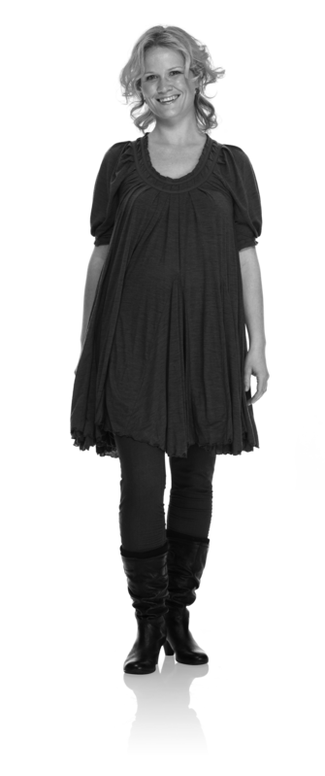
Slik gjør du det:
Tenk gjennom når du har lyst til å slutte i jobb, og hvor mye du trenger i forhold til lønnsnivået du er vant til
2. Finn ut hva du får fra folketrygden og arbeidsgiver (nav.no)
3. Tenk gjennom om det vil være nok i forhold til det du ønsker å ha til rådighet
4. Hvis det ikke er nok må du spare selv

Slide 17
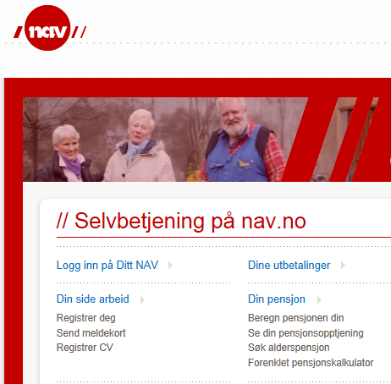
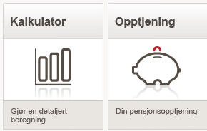
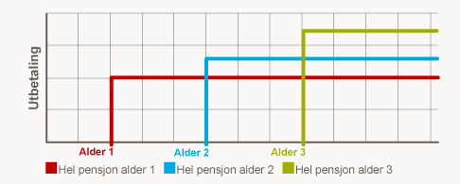
Informasjon om hva du vil få i pensjon finner du på nav.no
Du må legge inn:
når du vil starte å ta ut pensjon
om du vil ta ut 100 %
om du vil jobbe i tillegg og hvor lenge
Du får da se hva du samlet vil få utbetalt hvert år

Slide 18
Takk for oppmerksomheten !

